Slide 1
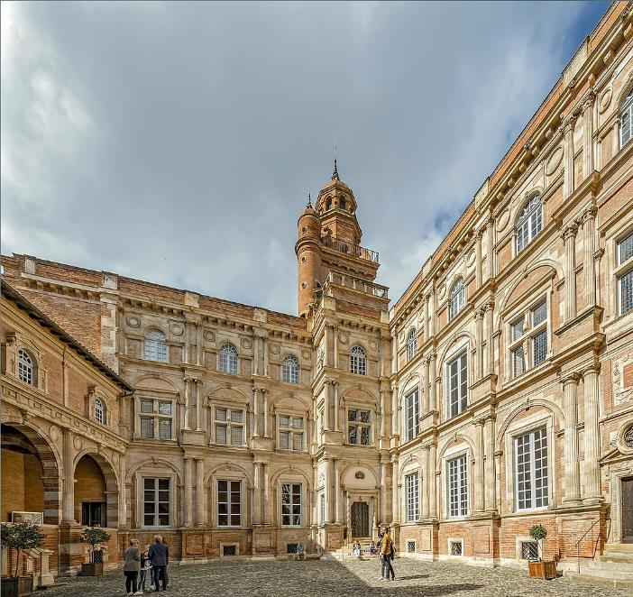
Lorient Vous Propose La Fondation Bemberg
à Toulouse N°1
Hôtel d'Assézat à Toulouse ; La cour intérieure.

Slide 2
En 1994, Georges Bemberg, riche Argentin amateur d'art, prête pour 99 ans à la municipalité la collection qu'il a réunie (1 100 œuvres réparties entre tableaux, sculptures et objets d'art) afin de la rendre accessible au public. Ce sont ainsi trois quarts de la collection qui sont visibles dans les salles de l'hôtel d'Assézat, des travaux d'agrandissements étant prévus. Parmi les objets exposés, la peinture et le dessin occupent une place privilégiée, avec par exemple un ensemble unique de plus de trente toiles de Pierre Bonnard et des œuvres de grands peintres des différentes écoles européennes de peinture, du xve siècle au xxe siècle1.

Slide 3
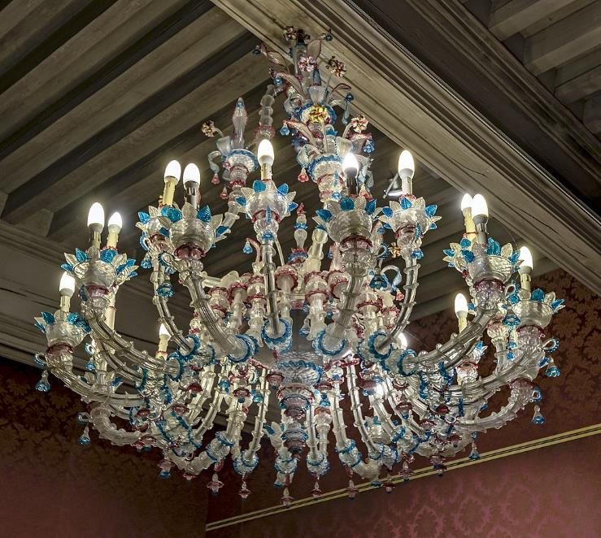
Lustre en verre de Murano, dit Ça'Rezzonico . Plafond de la salle 1, Fondation Bemberg Toulouse.

Slide 4
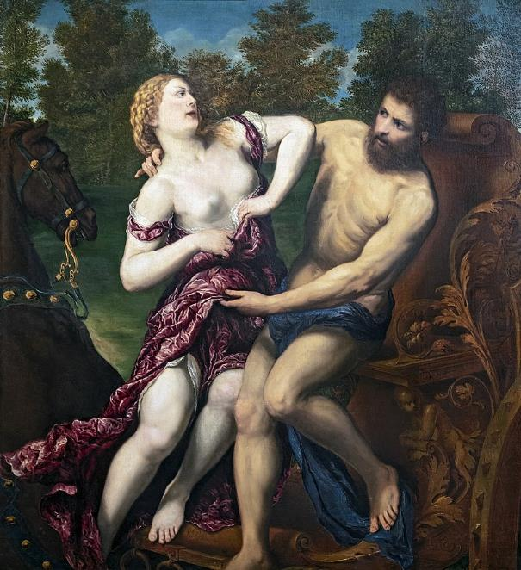
Le Rapt de Proserpine

Slide 5
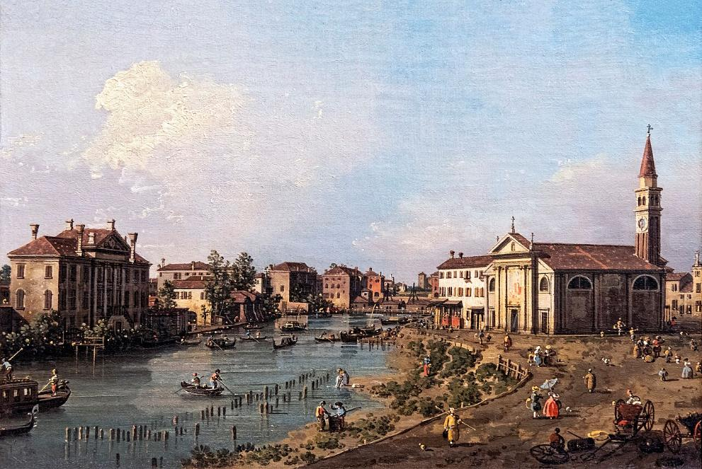
Vue de Dolo - Canaletto ca 1740 - Inv

Slide 6
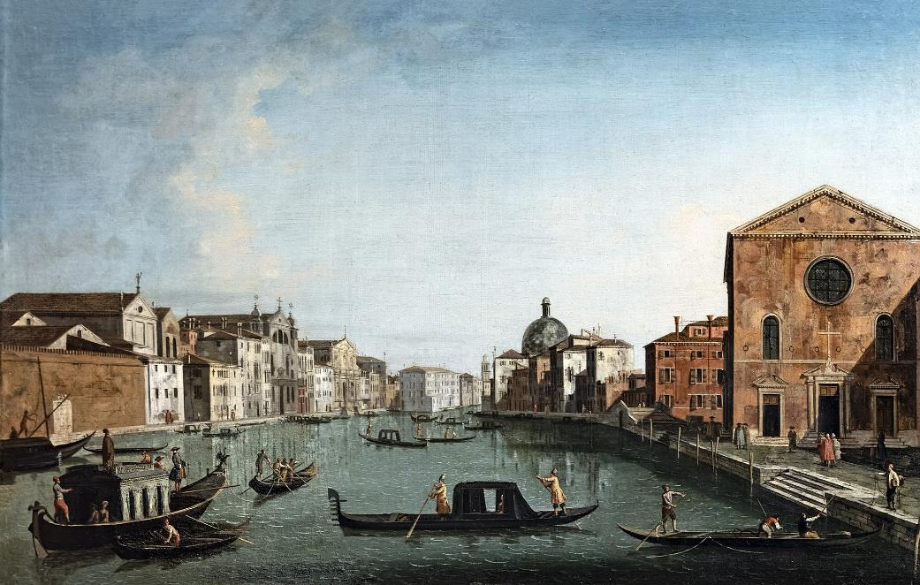
Le Grand Canal à Sainte Lucie par Canaletto

Slide 7
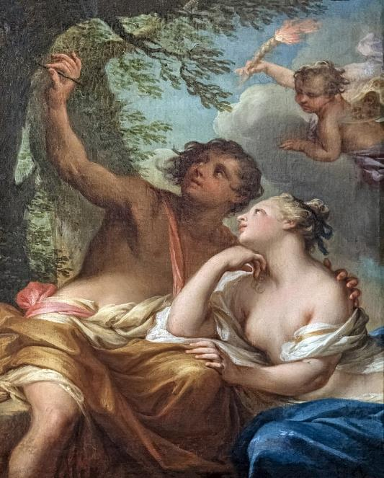
Angélique et Médor par Andrea Casali

Slide 8
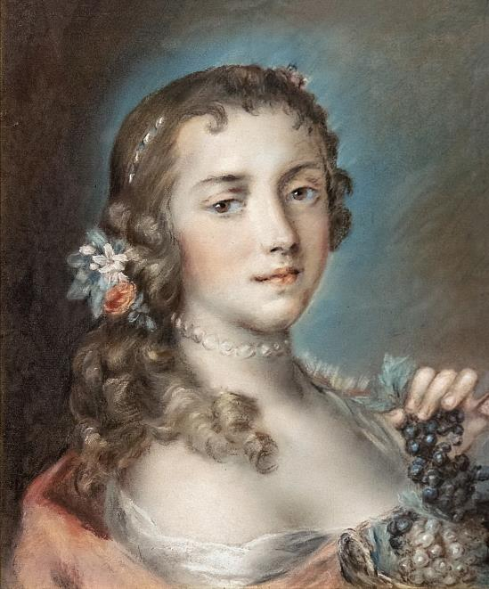
L'automne par Rosalba Carriera

Slide 9
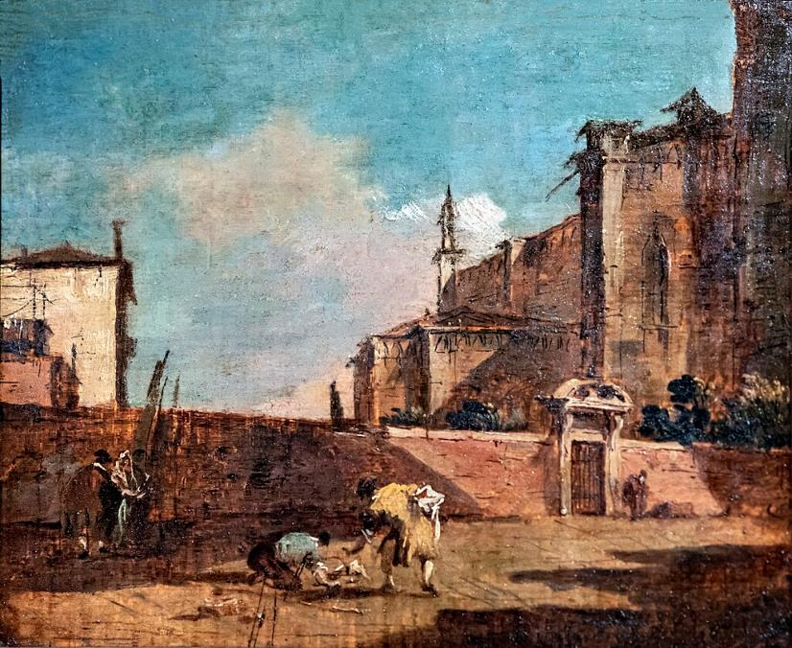
Paysage avec figures par Francesco Guardi

Slide 10
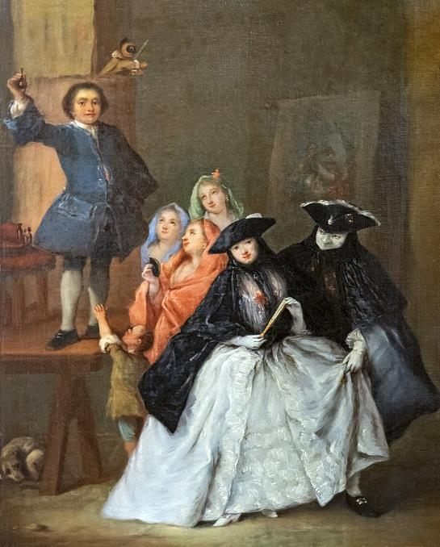
Le Charlatan par Pietro Longhi

Slide 11
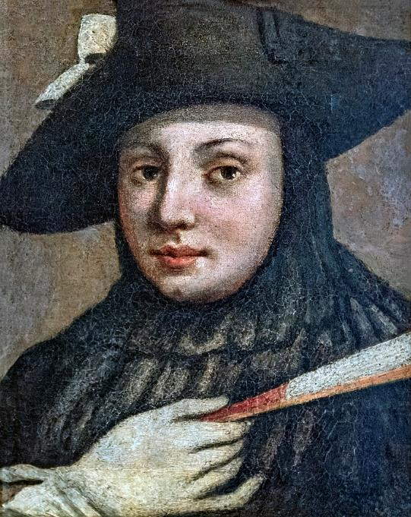
La Bautta par Alessandro Longhi

Slide 12
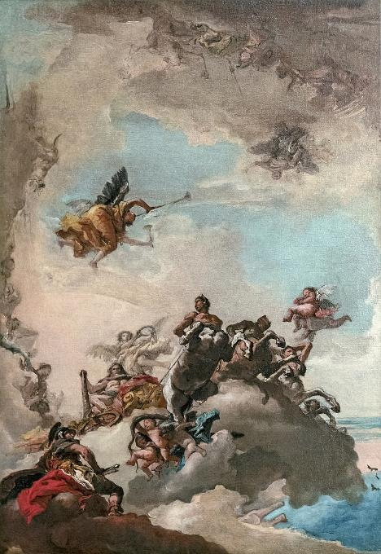
Le triomphe d'Hercule par Giandomenico Tiepolo

Slide 13
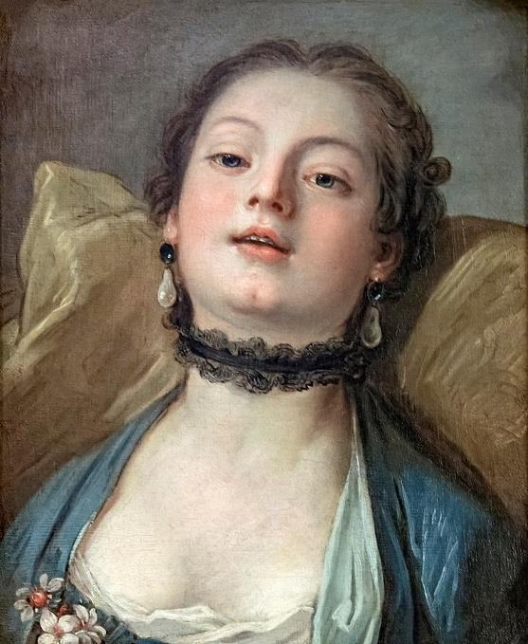
Jeune femme par Pietro Antonio Rotari

Slide 14
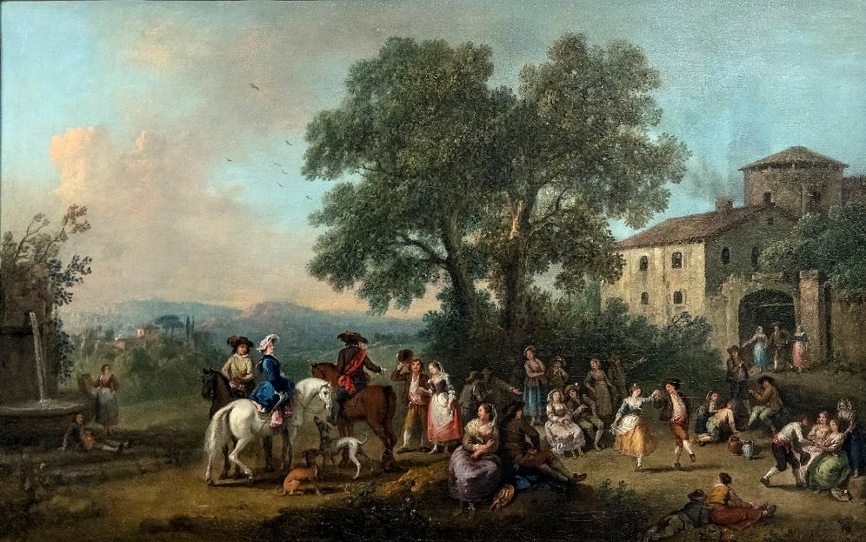
Fête champêtre par Francesco Zuccarelli

Slide 15
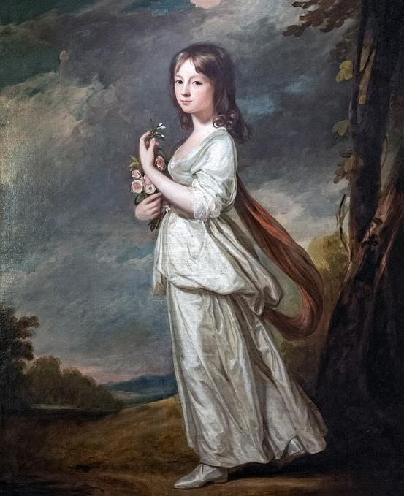
Miss Frances Elisabeth Sage par George Romney

Slide 16
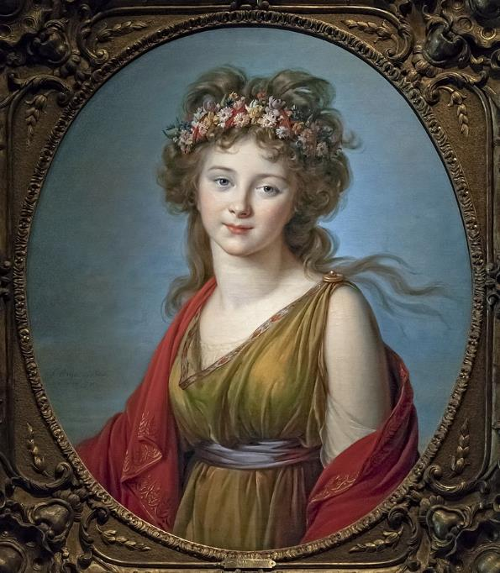
Portrait de la comtesse Kagenek en Flore par Elisabeth Vigée-Lebrun

Slide 17
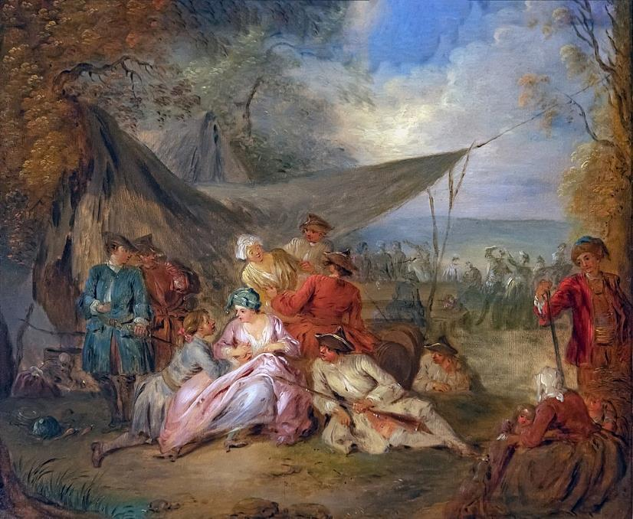
Personnages sous une tente par Jean-Baptiste Pater

Slide 18
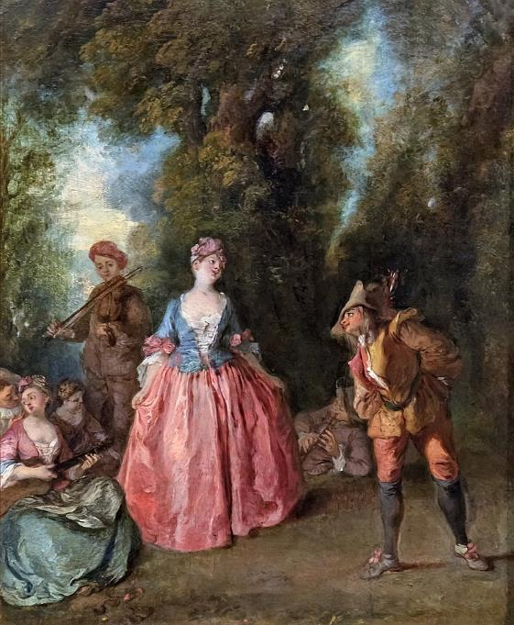
Fête galante représentant une dame dansant avec Pulcinella par Nicolas Lancret

Slide 19
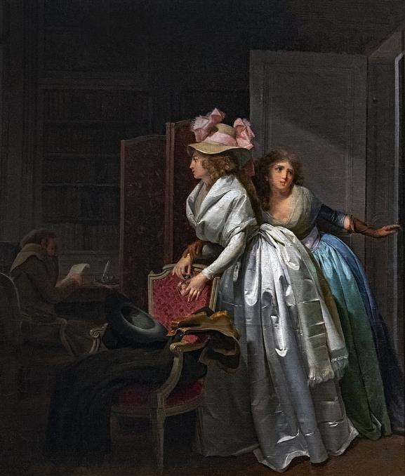
Le Cadeau délicat par Louis-Léopold Boilly

Slide 20
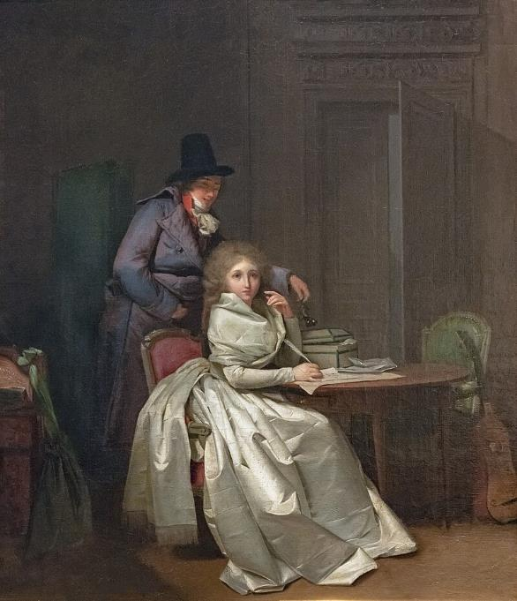
La lettre par Louis-Léopold Boilly

Slide 21
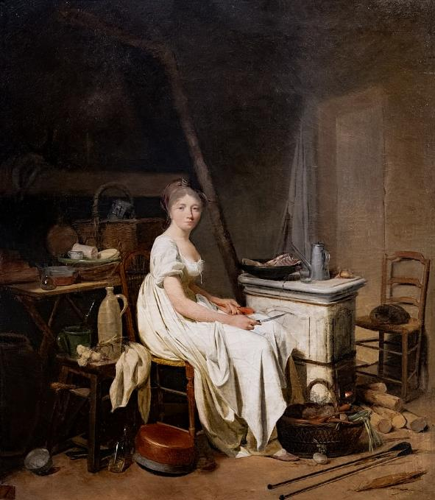
La cuisinière par Louis-Léopold Boilly

Slide 22
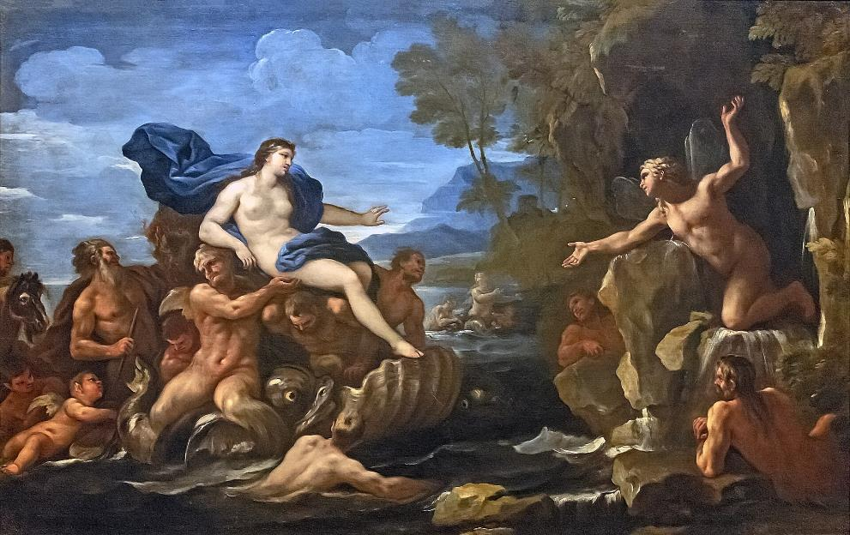
Acis et Galatée par Luca Giordano

Slide 23
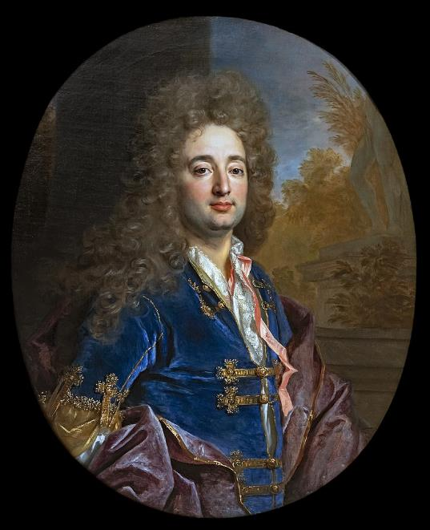
Plus de détails
Portrait de gentilhomme par Nicolas de Largillierre

Slide 24
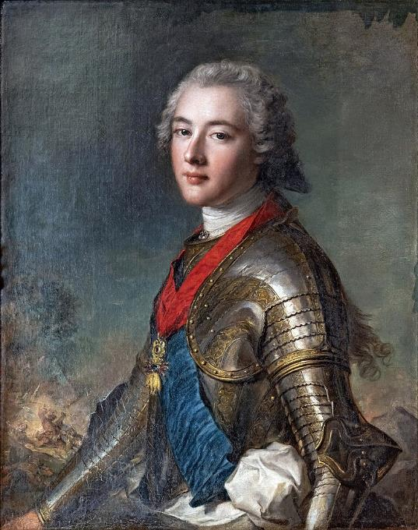
Le Duc de Penthièvre par Jean-Marc Nattier

Slide 25
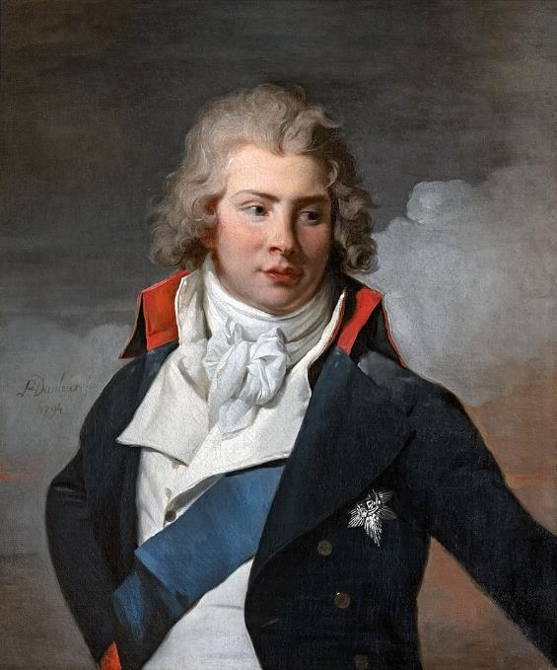
Portrait du Prince Auguste Frederick par Henri-Pierre Danloux

Slide 26
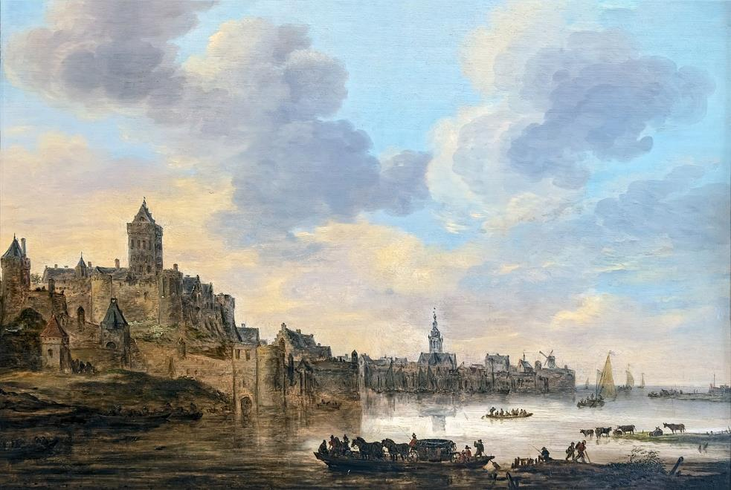
Vue du port de Nimègue par Jan Van Goyen

Slide 27
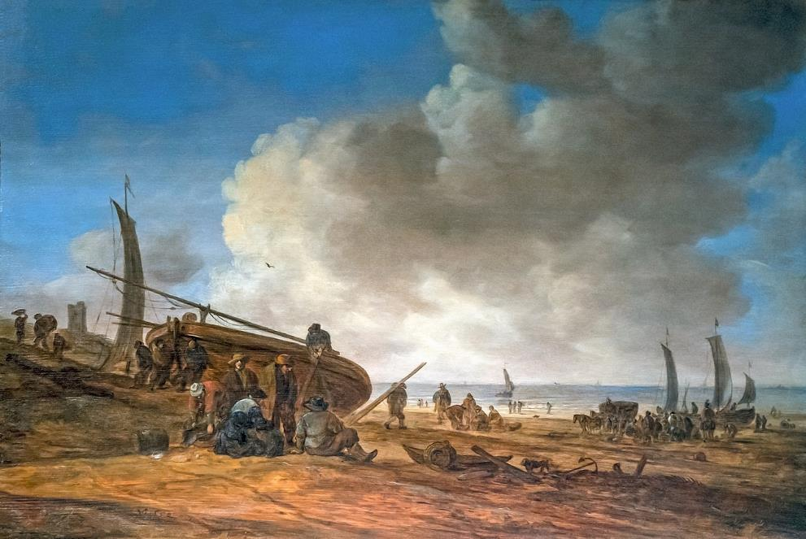
Vue d'une plage par Jan van Goyen

Slide 28
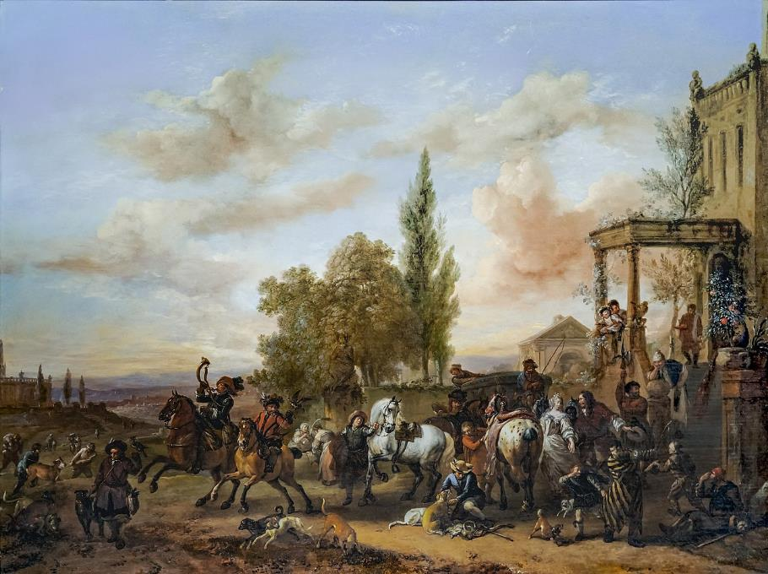
Plus de détails
Le départ pour la chasse au faucon par Philips Wouwerman

Slide 29
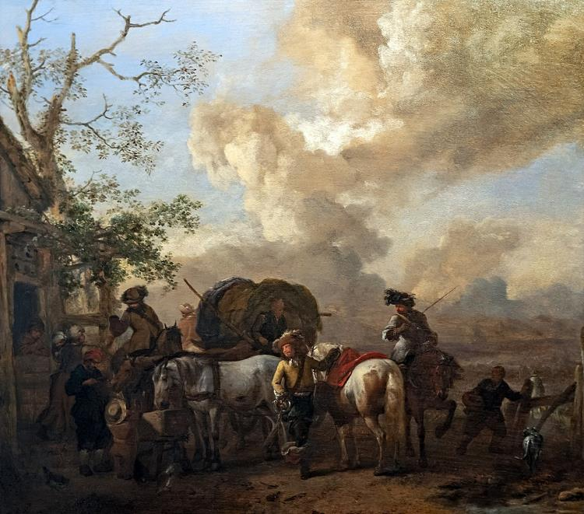
Le Relais par Philips Wouwerman

Slide 30
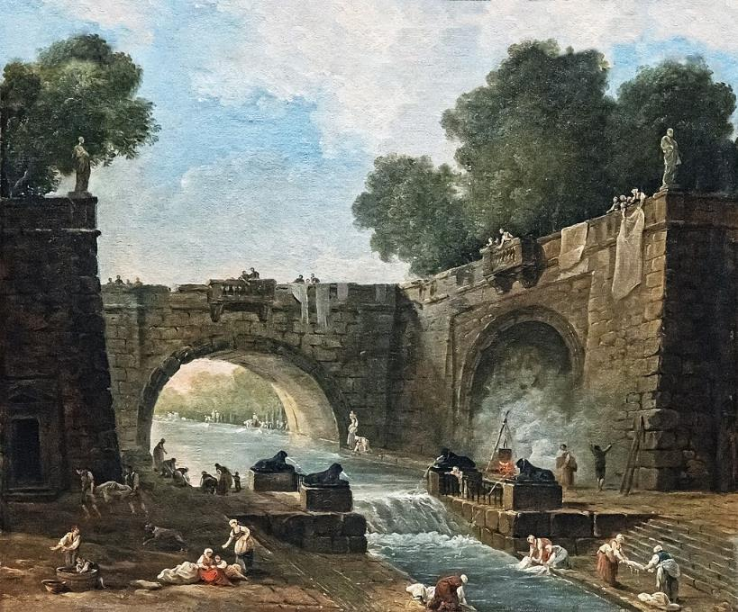
Plus de détails
Paysage au pont par Hubert Robert

Slide 31
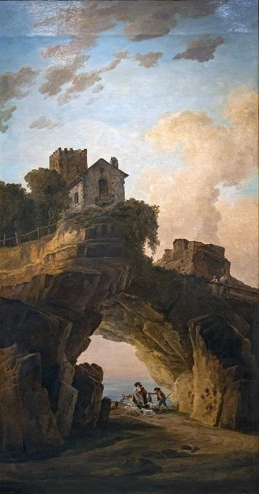
Lorient Vous A Proposé La Fondation Bemberg (Toulouse ) N°1
Les Image Et Le Son Du Net
Daniel
Bergers sous une grotte par Hubert Robert

